Slide 1
点燃
品牌私域运营中心
“有效”+”获取”功能复盘
部门：软件运维
姓名：黄嘉晖
花名：黄金
最专业的品牌私域运营服务商
帮你管理最有价值的用户资产

Slide 2
目录
案例目标及背景
案例关键词
案例中亮点及可复用的点
针对案例的延伸思考
案例中待优化点及改善方案
案例概述（或运作流程）

Slide 3
案例目标
客户来源
有效区分
关注时间
自动获取

Slide 4
案例背景
无接收事件服务器-前
客户信息
无法有效区分
显示慢/不同步
添置接收事件服务器-后
客户信息
有效区分
显示快/自动同步

Slide 5
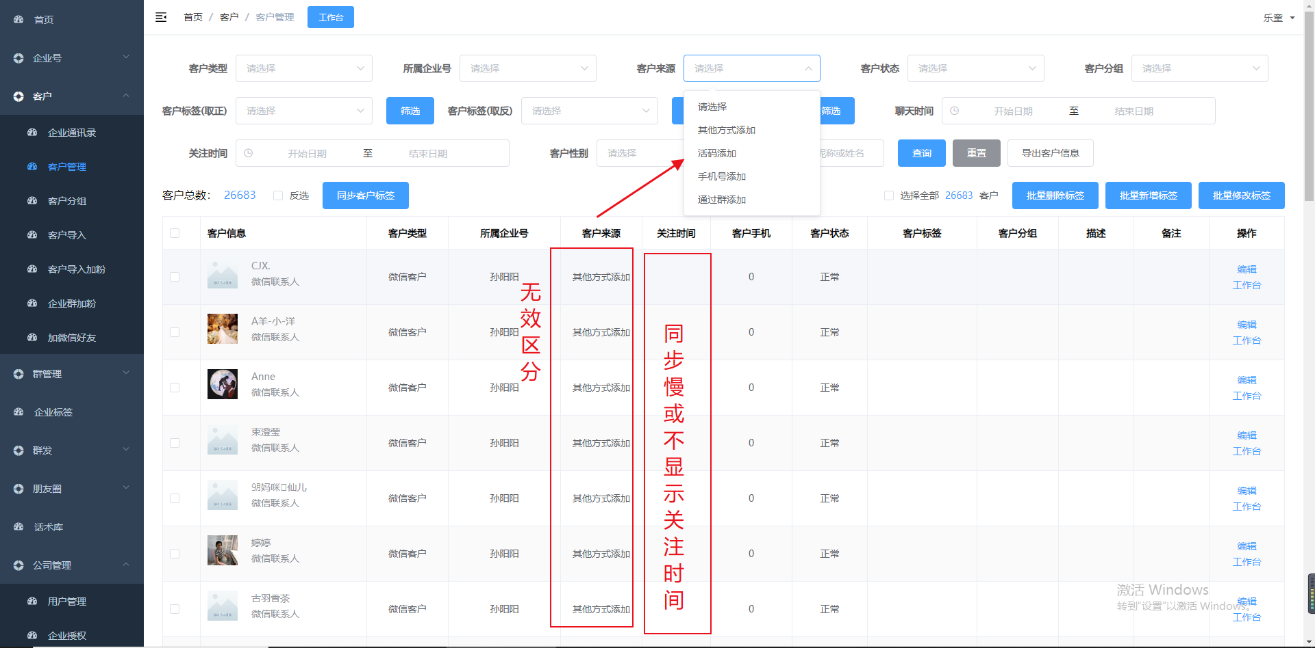
案例背景
无效用工 , 影响工作

Slide 6
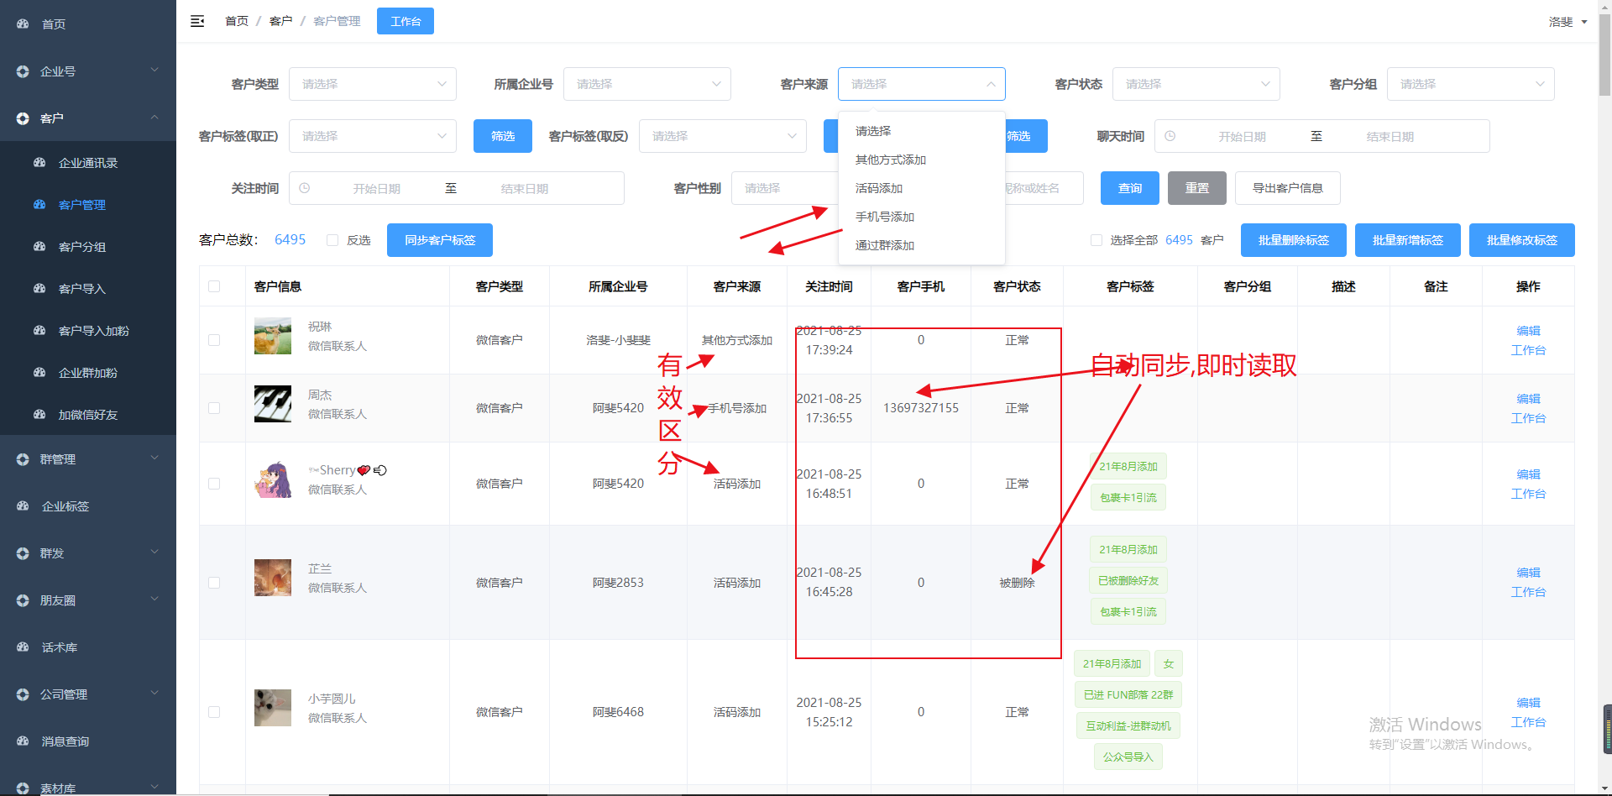
案例目标
自动读取 有效区分

Slide 7
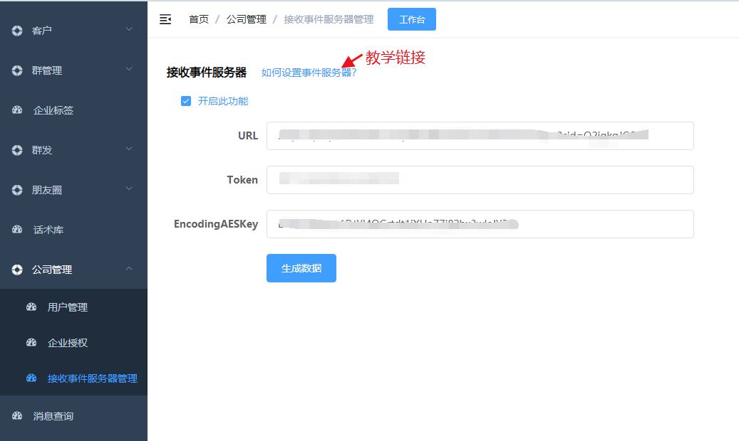
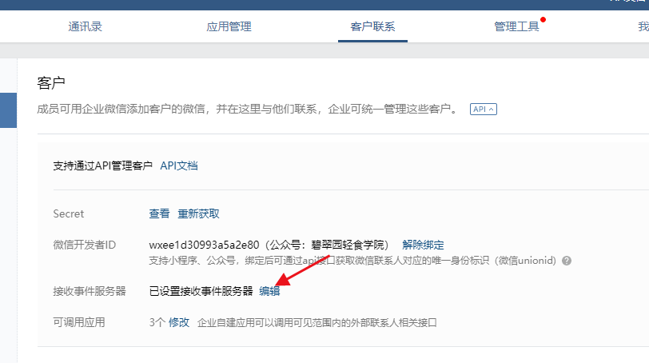
步骤及运作流程

Slide 8
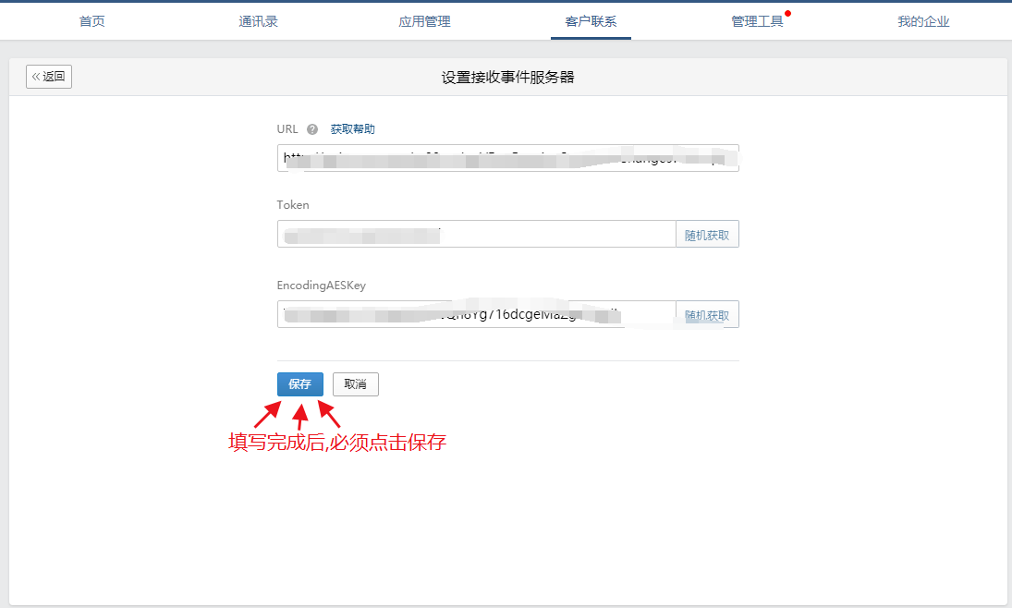
步骤及运作流程

Slide 9
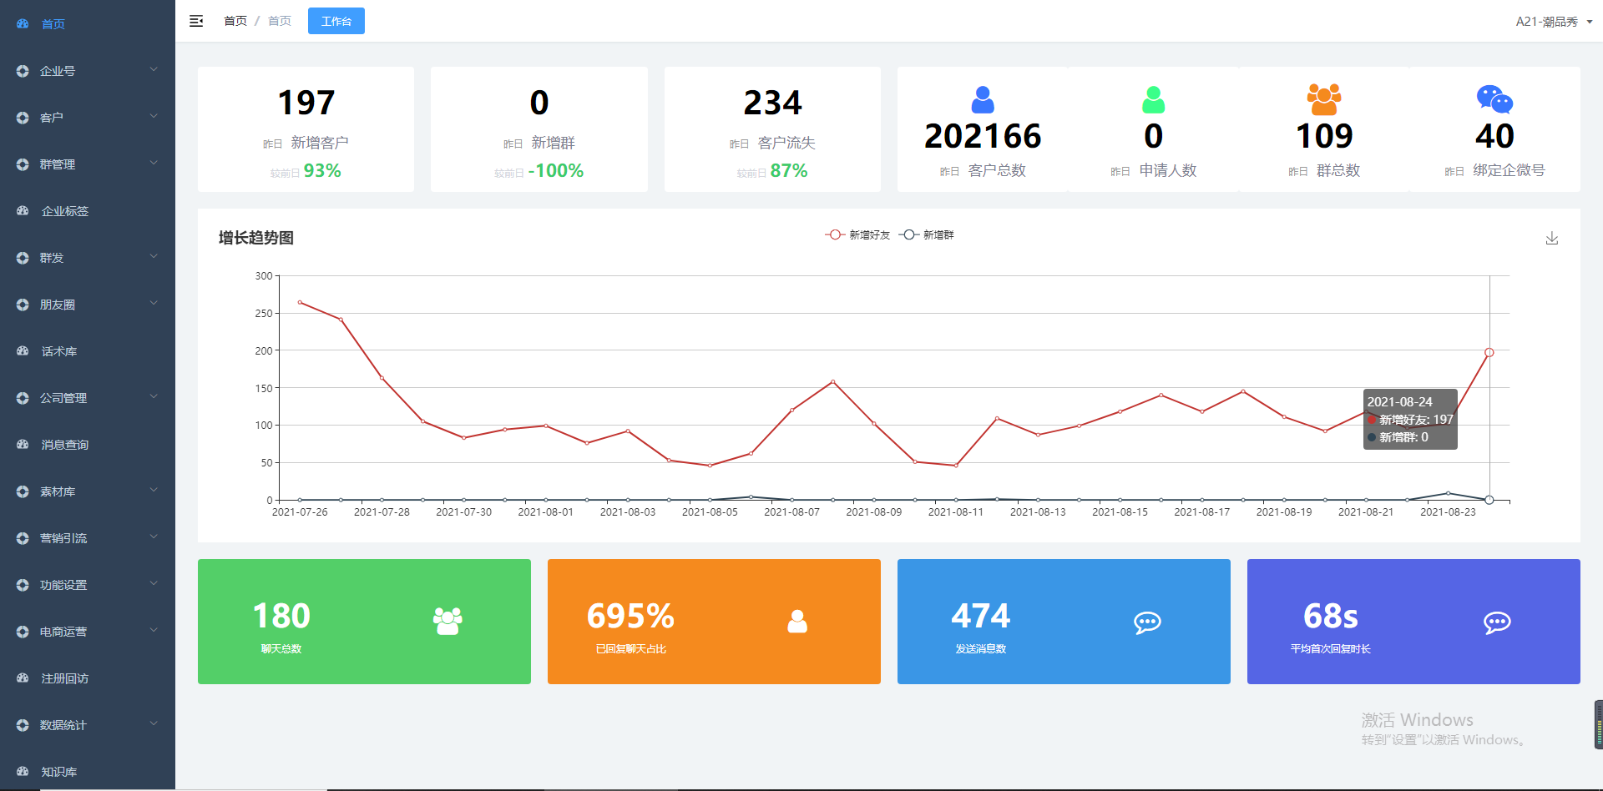
步骤及运作流程
直接对接企微API接口,数据更准确,有助调整营销方向.

Slide 10
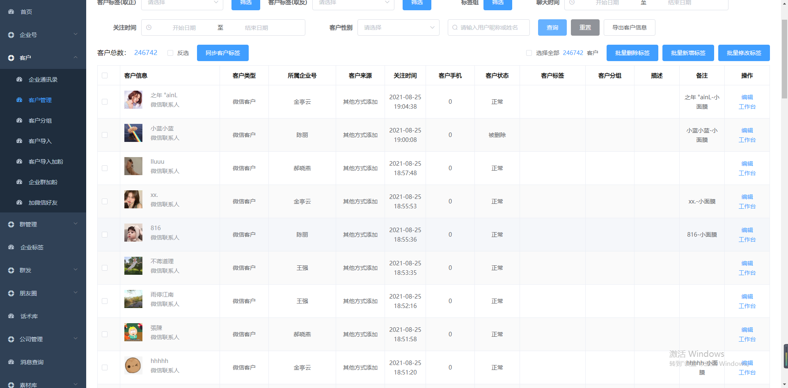
案例中待优化点
无法自动读取

Slide 11
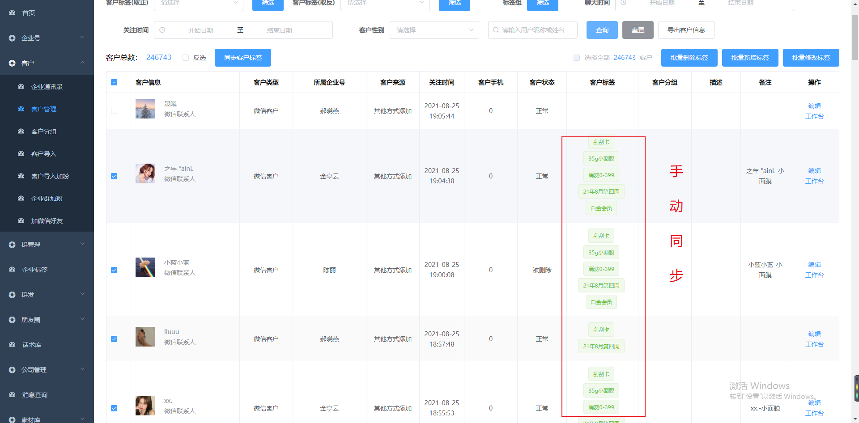
案例中改善方向
更
改
读
取
模
式:
自
动
读
取

Slide 12
案例中待优化点及改善方向

Slide 13
案例中亮点及可复用的点
亮点
复用的点
快速同步
自动读取

Slide 14
针对案例的延伸思考
如何提高读取时间,区分客户来源途径,系统自动触发”活码添加”配置的欢迎语
个人与活码欢迎语识别触发,不混乱

Slide 15
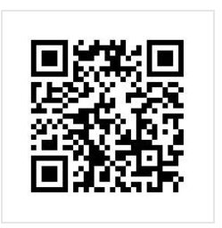
评分
点燃
开场收尾
30%
语言
内容
20%
30%
20%
时间
扫码为我进行打分哦~

Slide 16
点燃
品牌私域运营中心
最专业的品牌私域运营服务商
帮你管理最有价值的用户资产
Wei Zi Jun
+86 139 0227 0098
WeChat
510970969@qq.com

